Slide 1
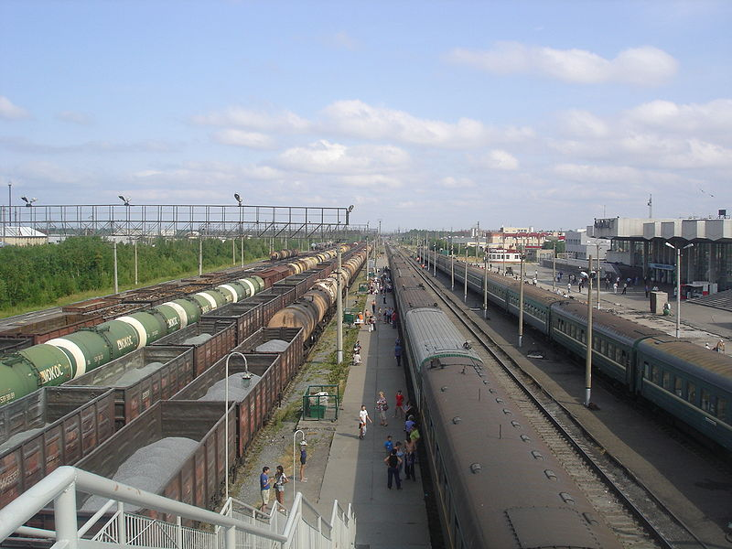
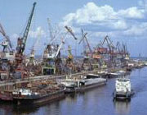
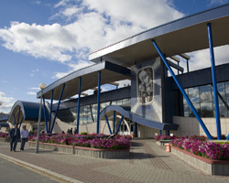
В Сургуте развит железнодорожный, водный, воздушный и общественный транспорт.
Через Сургут проходят поезда, на восток (в Ноябрьск, Тарко Сале, Нижневартовск) на юго-запад (в Тобольск, Тюмень).
«Аэропорт Сургут» — крупнейшее предприятие в регионе.
Имеет международный статус.
Это крупный и единственный транспортный узел, расположенный на Средней Оби в ХМАО. Второй по величине в Обь-Иртышском пароходстве.

Slide 2
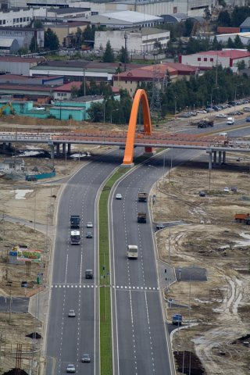
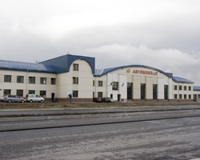
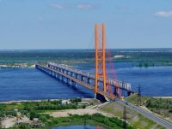
Через Сургут проходит федеральная трасса Р404 Тюмень — Тобольск — Нефтеюганск — Сургут — Нижневартовск. Это единственная федеральная дорога в ХМАО, которая соединяет Тюменскую область с севером.
Также в Сургуте был построен первый вантовый (висячий) мост через реку Обь. Его протяжённость составляет 2110 метров. Он имеет один пилон высотой 149 метров и 130 вантов ( стальных тросов), прикреплённых к нему. Начало эксплуатации — 16 сентября 2000 года.

Slide 3
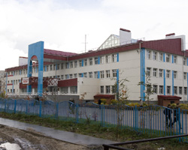
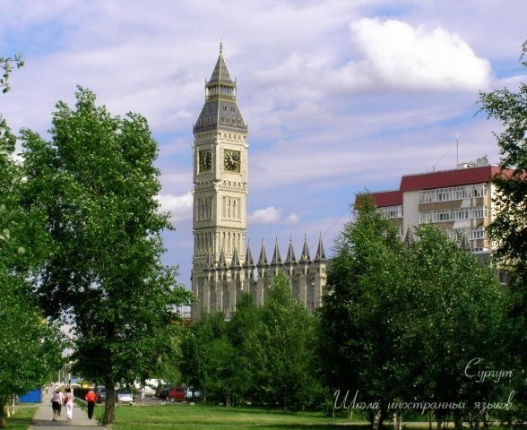
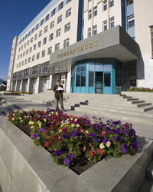
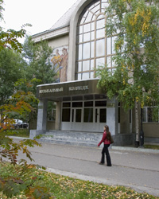
В Сургуте развито образование и наука: 57 дошкольных учреждений, в том числе детских садов и яслей; 48 школ, 4 гимназии, и 4 лицея; система дополнительного образования включает в себя 2 художественные студии, 10 школ иностранных языков (одна из школ выполнена в стиле английского Биг-Бена); 8 детско-юношеских спортивных школ, и др., средние специальные заведения, высшие учебные заведения.

Slide 4
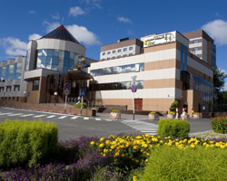
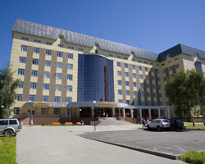
Обеспеченность медучреждениями в городе высокая. Работают три окружных центра — клинико-диагностический, травматологический и кардиологический. Поликлиники и больницы оснащены современным оборудованием и аппаратурой

Slide 5
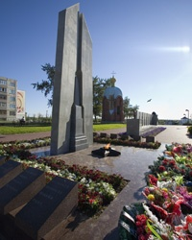
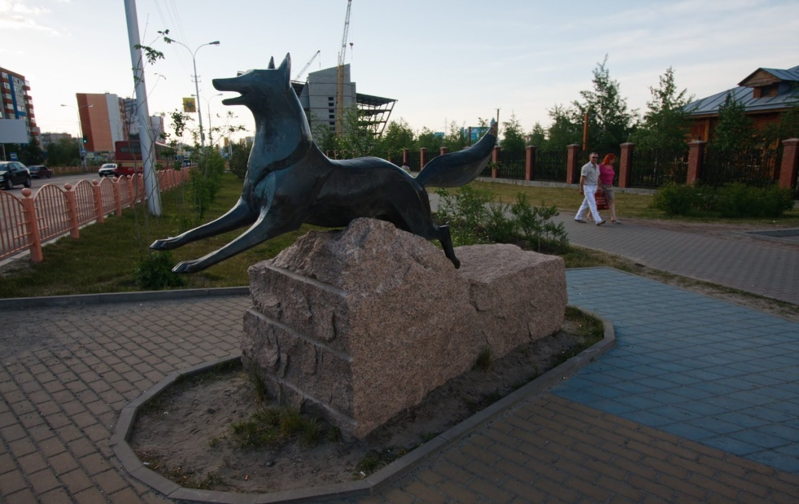
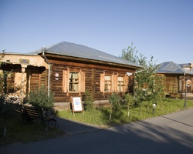
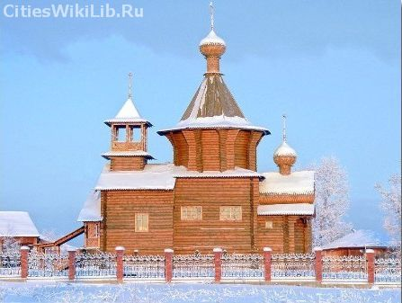
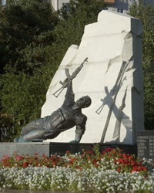
Достопримечательности
Вечный огонь
Скульптура лиса, изображенного на гербе города.
Старый Сургут
Первым комсомольцам Сургута

Slide 6
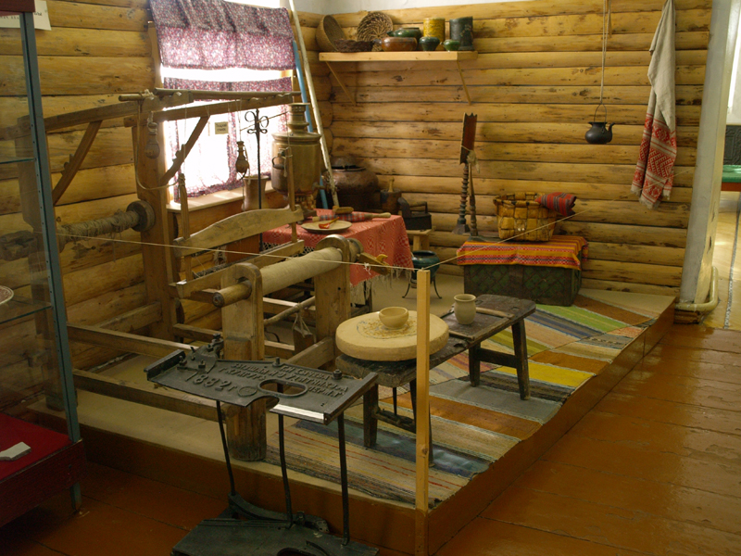
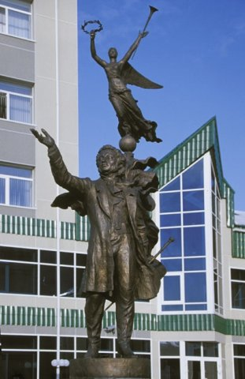
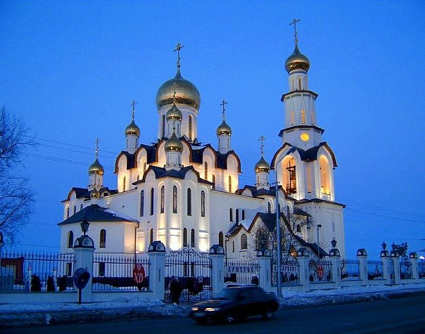
Краеведческий музей
Пушкинская библиотека.
Храм

Slide 7
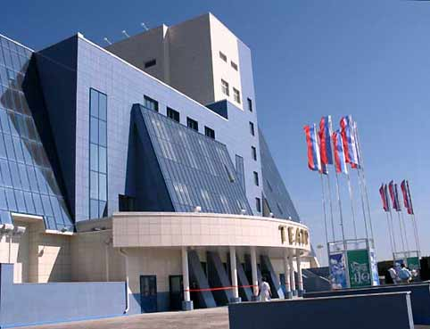
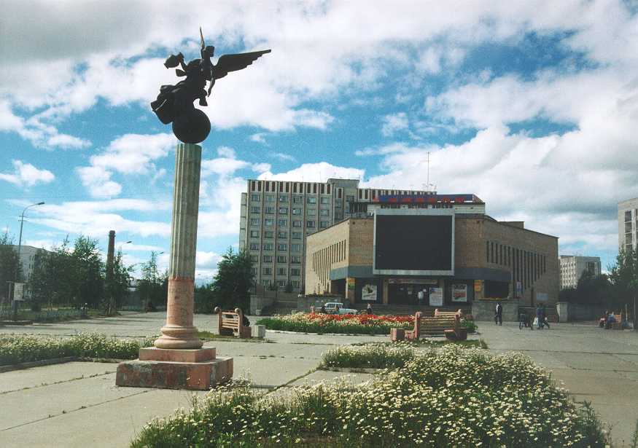
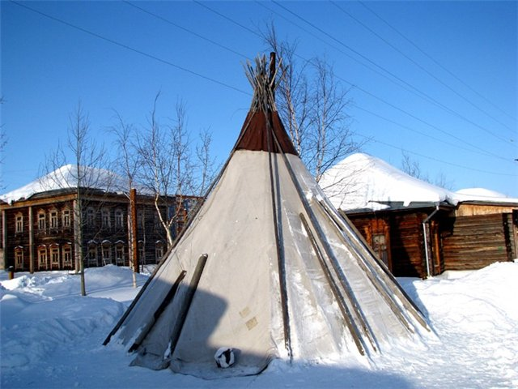
Кинотеатр Аврора
Старый Сургут
Чум - жилище коренных Ханты.

Slide 8
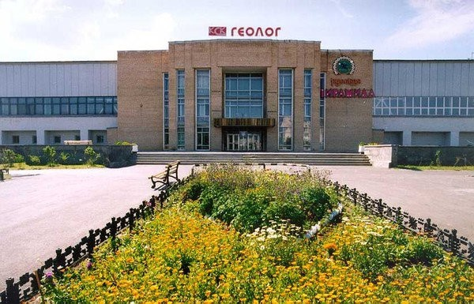
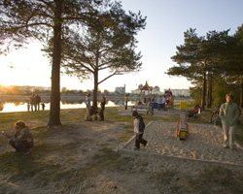
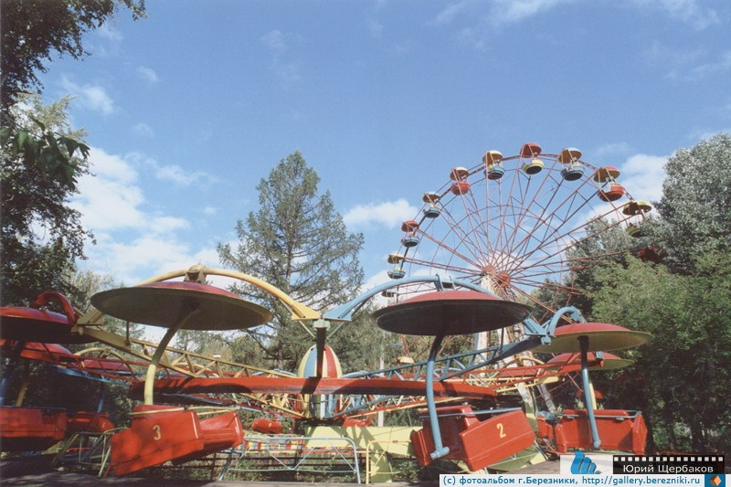
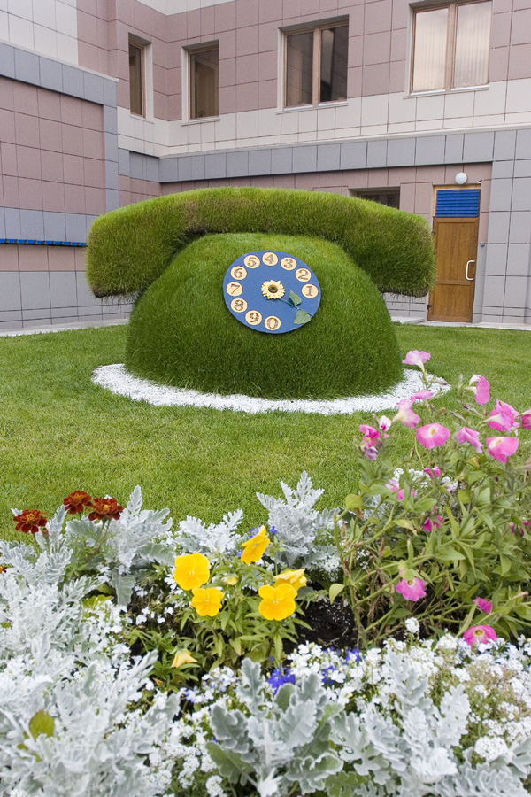
Парк за Саймой
СК «Геолог»

Slide 9
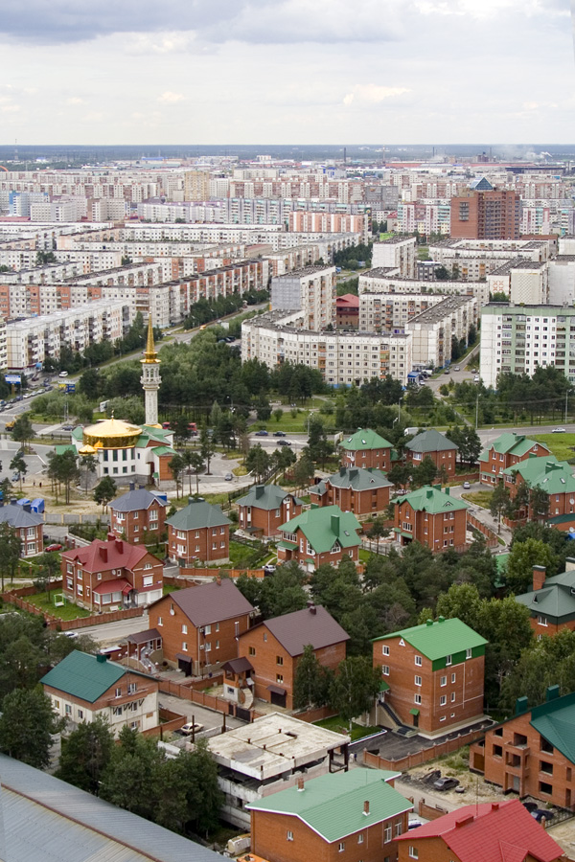
Журавли над тайгой пролетают И на крыльях тепло нам несут Скоро реки озёра растают Расцветёт наш любимый Сургут Снова белые ночи Отражаются в стёклах витрин Молодёжь в эти дни спать не хочет Что им делать ещё молодымю Новостройки опять вдруг проснутся Затанцует башенный кран И за лето опять вознесутся Этажи к самим облакам До чего же в Сургуте красиво До чего же весна хороша Так охота походкой ленивой Белой ночью гулять неспеша Все на лето на юг уезжают Покидая привычный уют Жёлтой осенью все прилетают В свой любимый желанный Сургут

Slide 10
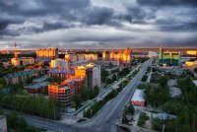
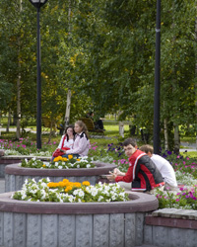
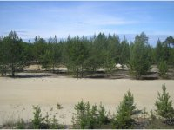
Над рекой облака, облака проплывают крылато,
Серебрится река, волны в Карское море плывут...
Что такое Сургут? На словах рассказать невозможно
И забыть... И забыть... И зыбыть невозможно Сургут!!!

